Slide 1
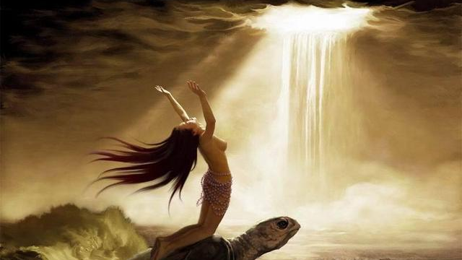
女娲补天
语文 四年级 上册 配人教版
主讲人：xippt
时间: xxx

Slide 2
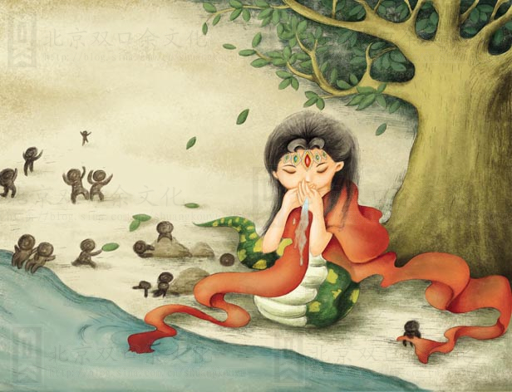
新课导入
同学们有没有听过《女娲造人》的故事呢？谁能跟大家讲一讲这个故事？
《女娲造人》

Slide 3
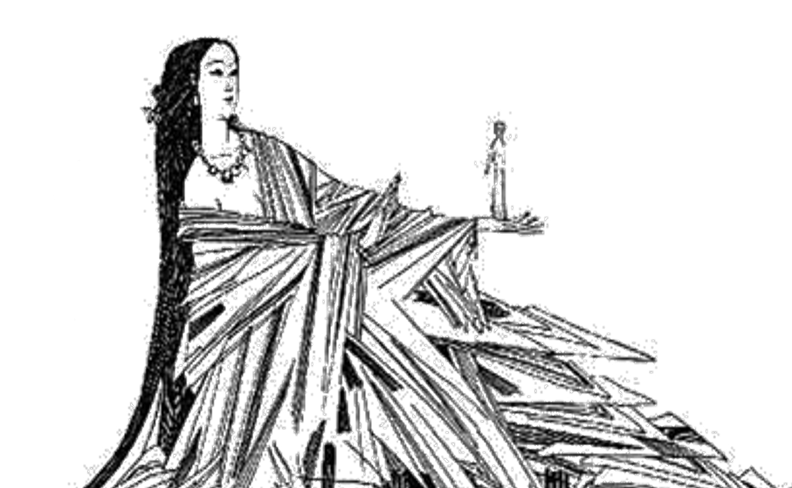
知识锦囊
女娲是我国神话人物。传说她是人类的始祖，曾炼五色石补天，折断足，支撑天的四极，治理洪水，杀死猛兽使得人民能安居乐业，是古代神话中征服自然的女神形象。

Slide 4
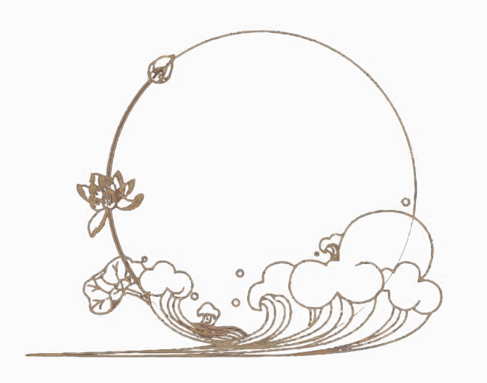
教学目标
1
弄清故事的起因、经过和结果，能够复述课文。
把握课文内容，感受女娲为了拯救人类不怕困难，甘于奉献的精神。
2
3
积累生动的语句，感受古人丰富的想象。

Slide 5
会认字
wā
lōng
tā
zhá
xī
yě
娲
隆
塌
扎
熄
冶

Slide 6
词语解释
【窟窿】
洞，小孔。
【挣扎】
尽力支撑或摆脱。
【熄灭】
停止燃烧。
【冶炼】
用高温熔炼或电解等方法将矿石中的有用成分提取出来。
【零零星星】
形容一点一点遍布的样子。

Slide 7
整体感知
一天夜里，天突然塌下了一块，地也被震裂，人们被水火所围困。女娲找雨神灭了天火，又造了船，把人们从水火中救了出来。她又寻找五彩石冶炼，补好了天。

Slide 8
课文解读
研读课文，讨论明确下列问题：
1.天空塌下一大块，给人们带来了哪些灾难？
2.看到人们受难，女娲的心情是怎样的？
3.女娲为受难的人们做了哪几件事？其中哪件事写得最详细？为什么？
4.读了这个故事后，你如何评价女娲呢？

Slide 9
课文解读
1.天塌下一块后给人们带来了哪些灾难？
远远的天空塌下一大块，露出一个黑黑的大窟窿！地被震裂了，出现了一道道深沟。山岗上燃烧着熊熊大火，田野里到处是洪水。许多人被火围困在山顶上，还有许多人在水里挣扎。
深 沟
大 火
洪 水
人们处在水深火热之中

Slide 10
课文解读
2.看到人们受难，女娲的心情是怎样的？
心情：女娲难过极了。
原因：
（联系课文第一句来体会）她“创造了人类”，人类都是她的子女，她的子民，看到自己的孩子受苦受难，心情当然难过。

Slide 11
课文解读
3.女娲为人们做了哪几件事？其中详写的是哪件？
为什么？
详 写
②
①求雨神下一场雨，熄灭天火。
②造船，救出挣扎在洪水中的人们
③寻找五彩石，冶炼之后补好苍天
详写补天，一是扣题，二是这件事最能体现女娲的品质。

Slide 12
合作探究
读了这个故事后，你如何评价女娲呢？
不怕危险
不怕困难
勇敢善良
无私奉献的女神

Slide 13
版权声明
感谢您下载xippt平台上提供的PPT作品，为了您和xippt以及原创作者的利益，请勿复制、传播、销售，否则将承担法律责任！xippt将对作品进行维权，按照传播下载次数进行十倍的索取赔偿！
1. 在xippt出售的PPT模板是免版税类(RF:
Royalty-Free)正版受《中国人民共和国著作法》和《世界版权公约》的保护，作品的所有权、版权和著作权归xippt所有,您下载的是PPT模板素材的使用权。
2. 不得将xippt的PPT模板、PPT素材，本身用于再出售,或者出租、出借、转让、分销、发布或者作为礼物供他人使用，不得转授权、出卖、转让本协议或者本协议中的权利。

Slide 14
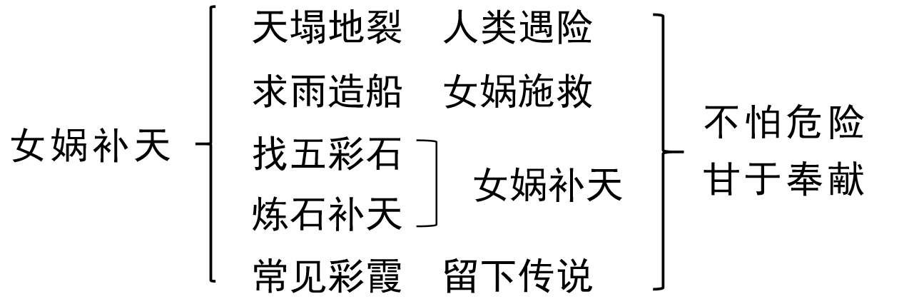
结构梳理

Slide 15
感谢聆听
语文 四年级 上册 配人教版
主讲人：xippt
时间: xxx

